Slide 1
Лабораторная работа 13
Задание для самостоятельного выполнения Извекова Мария Петровна

Slide 2

Докладчик
Извекова Мария Петровна
студентка 3-го курса
Российский университет дружбы народов
1132226460@pfur.ru

Slide 3
Цель работы
Задача для самостоятельного выполнения

Slide 4
Задание
Используя теоретические методы анализа сетей Петри, проведите анализ сети (с помощью построения дерева достижимости). Определите, является ли сеть безопасной, ограниченной, сохраняющей, имеются ли тупики.
Промоделируйте сеть Петри с помощью CPNTools.
Вычислите пространство состояний. Сформируйте отчёт о пространстве состояний и проанализируйте его. Постройте граф пространства состояний.

Slide 5
Схема и описание модели
Сеть Петри моделируемой системы представлена на рис. [-@fig:001]. Множество позиций: P1 — состояние оперативной памяти (свободна / занята); P2 — состояние внешнего запоминающего устройства B1 (свободно / занято); P3 — состояние внешнего запоминающего устройства B2 (свободно / занято); P4 — работа на ОП и B1 закончена; P5 — работа на ОП и B2 закончена; P6 — работа на ОП, B1 и B2 закончена;
Множество переходов: T1 — ЦП работает только с RAM и B1; T2 — обрабатываются данные из RAM и с B1 переходят на устройство вывода; T3 — CPU работает только с RAM и B2; T4 — обрабатываются данные из RAM и с B2 переходят на устройство вывода; T5 — CPU работает только с RAM и с B1, B2; T6 — обрабатываются данные из RAM, B1, B2 и переходят на устройство вывода

Slide 6
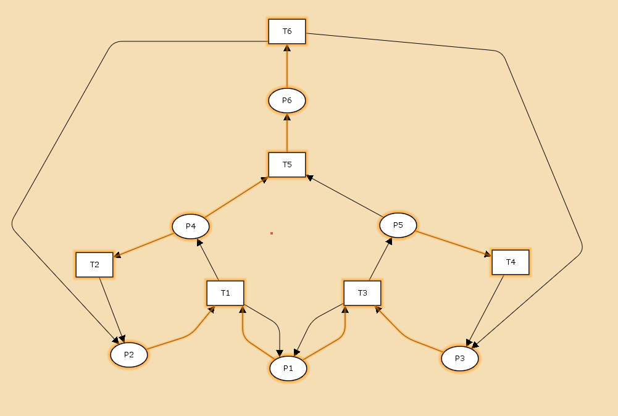
Схема сети, реализованной в cpntools

Slide 7
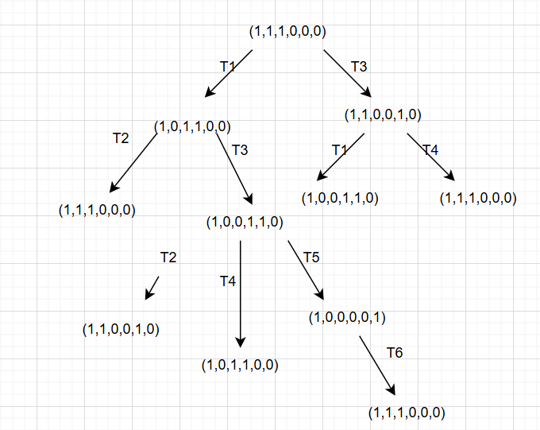
Анализ сети Петри
Дерево достижимости

Slide 8
Реализация в CPNTOOLS
Схема сети, реализованной в cpntools

Slide 9
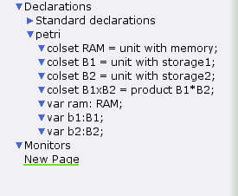
Декларация

Slide 10
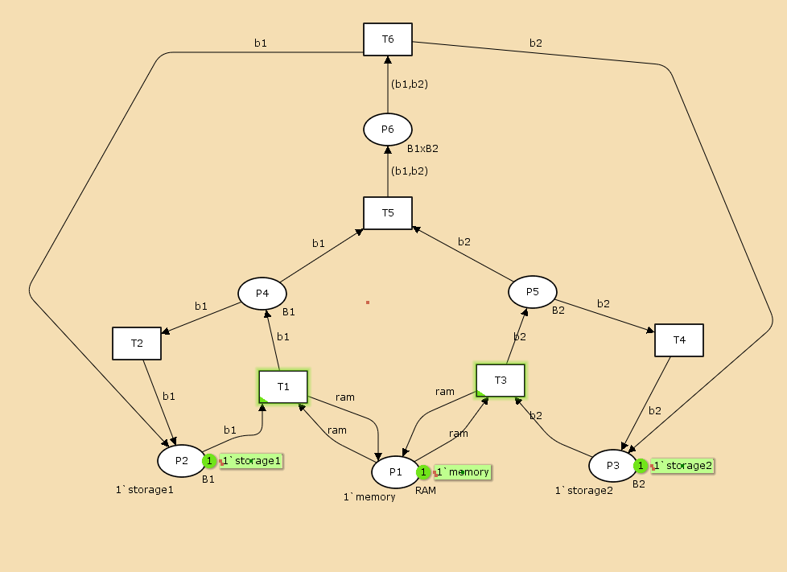
Начальные значения

Slide 11
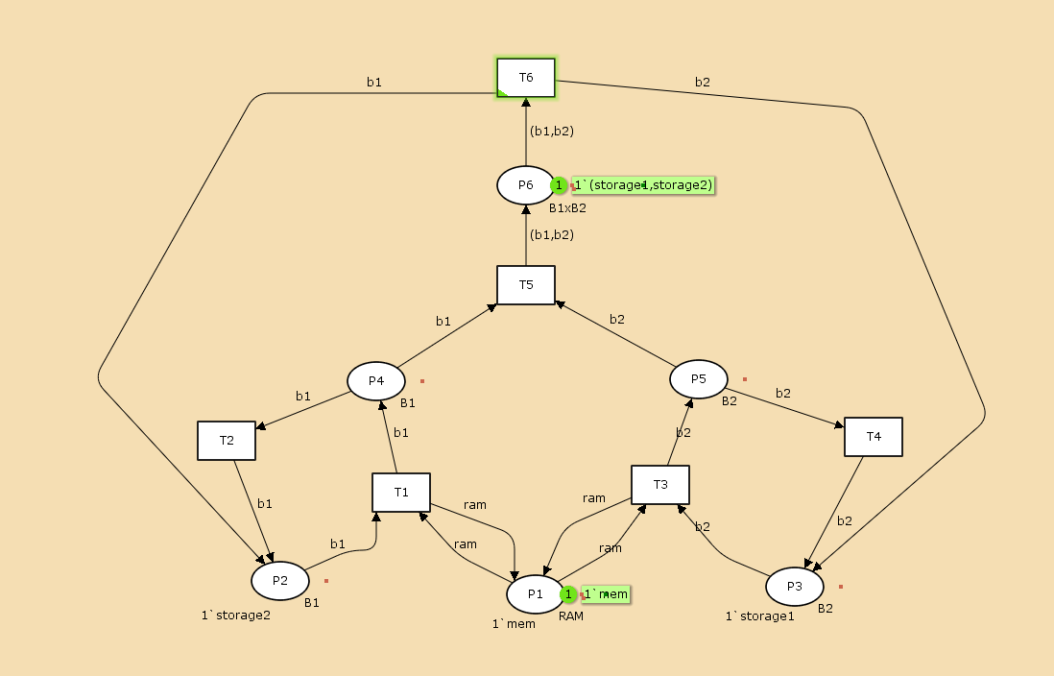
Модель сети петри в работе

Slide 12
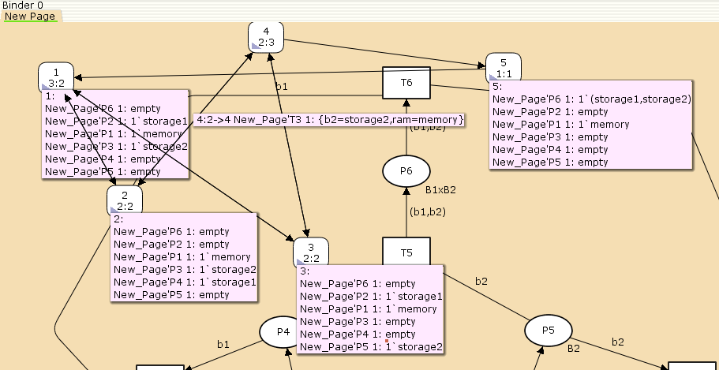
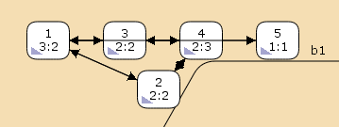
Граф состояний
Граф состояний

Slide 13
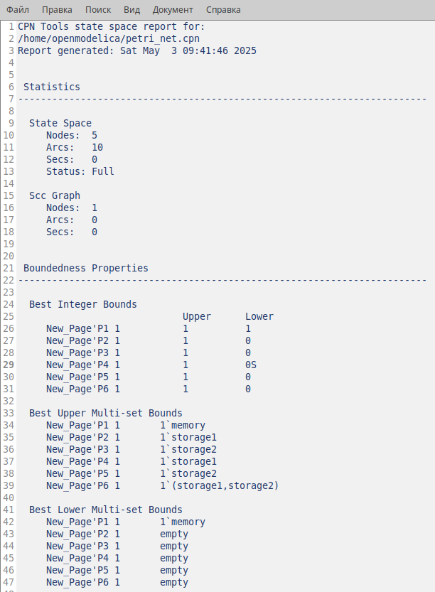
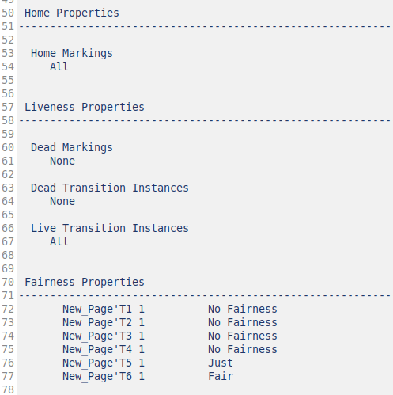
Отчет 1
Отчет 2

Slide 14
Вывод
В данной лабораторной работе я выполнила задание для самостоятельной работы, проанализировала сть петри, построила дерево достижимости, реализовала сеть в CPNtools,построила граф состояний и проанализировала его

